Slide 1
Week 16 Q&A
簡廷因 Ting-Ying Chien
2016.01.04

Slide 2
Q1 : PHP + MySQL 中文亂碼
修正方式
1. php
<!DOCTYPE html>
<html>
<head>
<meta charset = "utf-8">
<title>PHP</title>
</head>
<body>
<?php
$select = $_POST["select"];
$query = "SELECT " . $select . " FROM books";
if ( !( $database = mysql_connect( "localhost", "USERID", "password" ) ) )
die( "Could not connect to database </body></html>" );
mysql_query( "SET NAMES ‘UTF8′");
mysql_query( "SET CHARACTER_SET_CLIENT='utf8'");
mysql_query( "SET CHARACTER_SET_RESULTS='utf8'");
if ( !mysql_select_db( "products", $database ) )
die( "Could not open products database </body></html>" );
if ( !( $result = mysql_query( $query, $database ) ) )
{
print( "<p>Could not execute query!</p>" );
die( mysql_error() . "</body></html>" );
}
mysql_close( $database );
?>
</body>
</html>

Slide 3
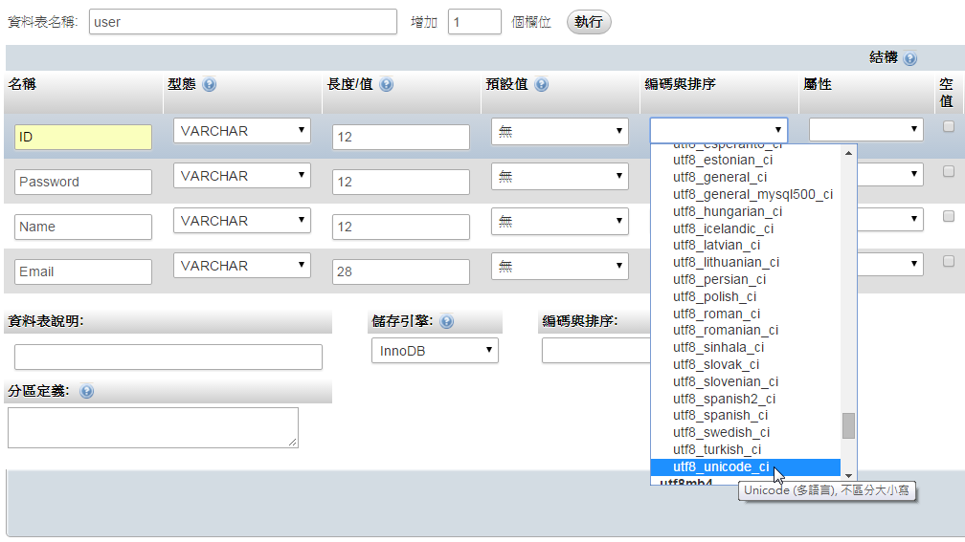
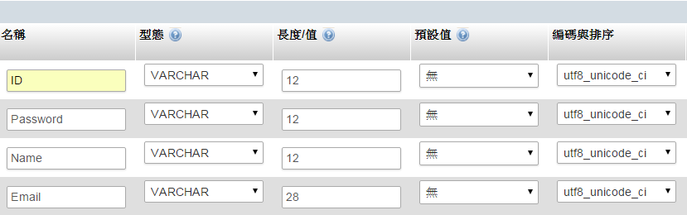
Q1 : PHP + MySQL 中文亂碼
Ref:
http://www.mrmu.com.tw/2011/01/09/php-mysql-utf8-unicode/
http://codex.wiki/post/122392-687
修正方式
2. MySQL
欄位編碼為 utf8_Unicode_ci

Slide 4
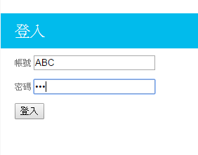

Q2 : Homework 4 網站帳密管理
$query = "SELECT * FROM user WHERE …";
…
if (!mysql_num_rows( $result ))
{
print( "<p>LOGIN ERROR</p>" );
die();
}

Slide 5
Q3: Homework 4
HW4架構
s學號_HW4.html
s學號_HW4.css
s學號_HW4.php
送出
1. 儲存內容至資料庫
2. 產生PDF
訂單頁面
使用者介面
送出
1. 搜尋資料庫(利用訂單ID)
2. 產生修改訂單頁面
送出
1. 儲存新內容至資料庫
2. 修改完成
修改訂單
帳密登入
s學號_HW4_modify.php
s學號_HW4_modifydb.php
s學號_HW4_list.php
送出
1. 搜尋資料庫(利用訂單ID)
2. 紀錄刪除
刪除訂單
管理者介面
s學號_HW4_delete.php
s學號_HW4_admin.html

